Slide 1
Çim Alanları Ekim

Slide 2
Çim Ekimi
Çimler genellikle tohumu çim halı, stolon, rizom, bitki parçası veya ocağa klon ekimi yoluyla ekilir.
Seçim büyük ölçüde ektiğini çim bitkisinin türüne,
zaman sınırlamalarına (tohumdan ekimin tesisi çok yavaştır),
bütçenize, (çim halı döşemesi en pahalısıdır)
Yılın zamanına bağlıdır.

Slide 3
Ekim Metotları
Çim alanınız için en iyi seçimi yapmak için aşağıdaki bilgileri inceleyin.
Tohum
Çim halı
stolon, rizom, bitki parçası veya ocağa klon ekimi
hidro–ekim
tüm ekim metotları için aynı tohum yatağı hazırlama ve gübre uygulaması yapılır.

Slide 4
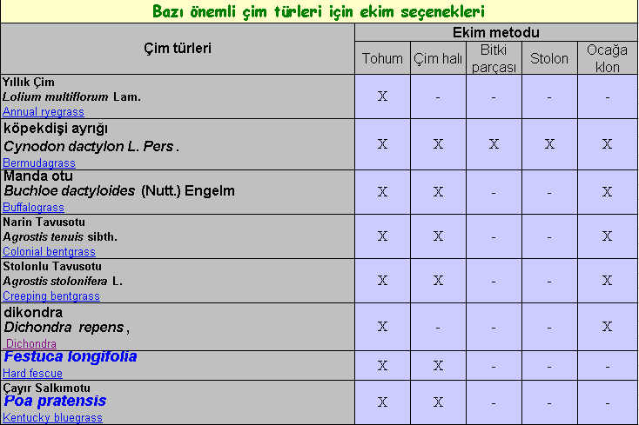
Ekim Metotlarının Karşılaştırılması

Slide 5
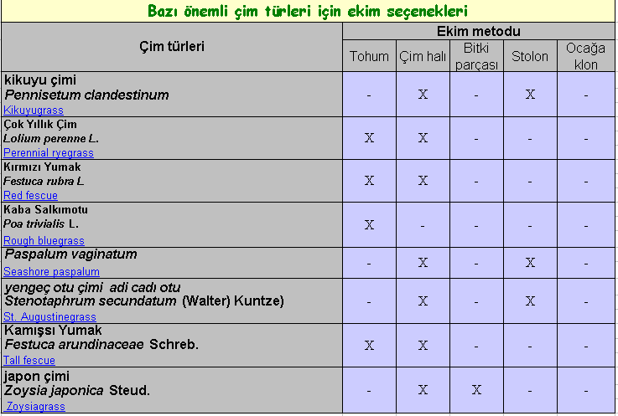
Ekim Metotlarının Karşılaştırılması

Slide 6
Ekim Metotlarının Karşılaştırılması

Slide 8
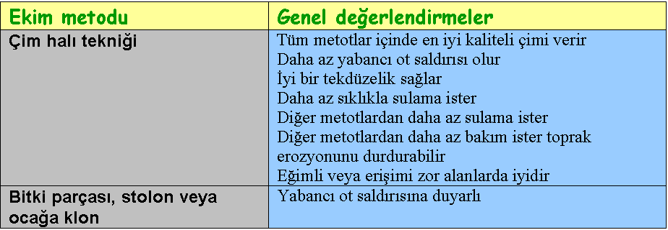

Slide 9
Tohumdan Çim Alan Tesisi
Buğdaygillerin iyi tesis olması için iyi hazırlanmış bir tohum yatağı esastır.
Ekim için iyi kaliteli bir tohum alınması ve toprağın ekim için hazırlanması gerekir.
Toprak uygun şekilde hazırlandıktan sonra tohumu uygun zamanda ve oranda ekmek gerekir.

Slide 10
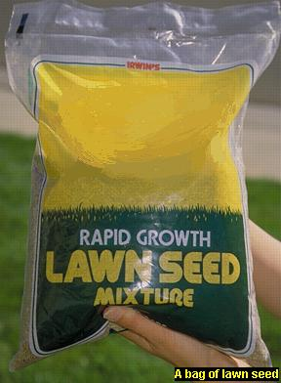
Yüksek Kaliteli Tohum Satın Almak
Çim alan oluşturmak uzun süreli bir yatırımdır ve satın aldığınız tohum başarıdaki en önemli elemandır.

Slide 11
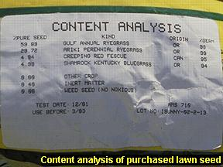
Çevre koşullarınıza ve çim alanın kullanım amacına en iyi uyan türü seçiniz
Paketin üstündeki etiketi çok iyi okuyun ancak bu şekilde bilinçli kararlar verebilirsiniz.

